Slide 1

Sistema de Alerta Temprana Académica basado en Machine Learning, aplicando la normativa del sistema educativo colombiano respecto al SIEE.
JHOAN FERNANDO ESCOBAR
MAURICIO BAENA GIRALDO
2026

Slide 2


Contexto
En Colombia, la reprobación y la deserción escolar en la educación secundaria (grados 6° a 11°) representan un desafío educativo estructural. El SIEE (Sistema Institucional de Evaluación de Estudiantes) establece los criterios de aprobación y promoción escolar.
Los sistemas de alerta temprana con Machine Learning permiten identificar, antes de finalizar el año lectivo, qué estudiantes tienen alto riesgo de reprobación, habilitando intervenciones pedagógicas oportunas.
Entre 2018 y 2024, han ocurrido diversos factores que han influido en la asignación de recursos, por lo que es clave evaluar su impacto en las condiciones de vida.

Slide 3

Planteamiento del problema
Las instituciones educativas colombianas poseen datos académicos históricos detallados de sus estudiantes (calificaciones, inasistencias, refuerzos), pero no siempre cuentan con herramientas automatizadas que conviertan esos datos en alertas tempranas de riesgo académico, generando intervenciones tardías que no logran revertir la reprobación.

Slide 4

Objetivos
General
Diseñar, entrenar y evaluar modelos de Machine Learning supervisados que permitan predecir si un estudiante de educación secundaria colombiana aprobará o reprobará el ciclo académico, a partir de sus características académicas y de asistencia agregadas por año.
Específicos
Construir un pipeline de ETL y feature engineering para consolidar registros a nivel estudiante-año.
Entrenar una Regresión Lineal para predecir el promedio continuo de notas (0.0 a 5.0).
Entrenar Regresión Logística y Árbol de Decisión para clasificar Aprueba / No Aprueba.
Evaluar con métricas: R², MAE, RMSE, Accuracy, Precision, Recall, F1-Score y ROC-AUC.
Desplegar el sistema como aplicación web interactiva con Streamlit.

Slide 5

Metodología
ETL y construcción del dataset consolidado a nivel estudiante-año.
Análisis exploratorio (EDA) con Python en Google Colab.
Feature engineering: 11 variables base + promedios por asignatura + variables de interacción.
Entrenamiento de 3 modelos con Scikit-Learn: Regresión Lineal, Logística y Árbol de Decisión.
Evaluación con métricas de regresión y clasificación. Serialización con joblib.
Despliegue como aplicación web interactiva en Streamlit con panel EDA, predicción y quiz.

Slide 6
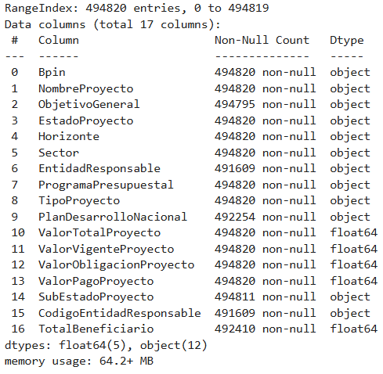
Recolección y Exploración de Datos
Fuente principal: Resultados_2015-2024_limpio.csv (generado en la fase ETL previa). Los datos fueron procesados por preparar_datos_y_modelos.py y consolidados en dataset_modelos_aprendizaje.xlsx (3 hojas).
Dataset original a nivel de registro: 331.787 filas × 28 columnas.
Dataset original a nivel de registro: 331.787 filas × 28 columnas.
Columnas clave: matricula, ano, grado, codmat, nommat, nota (0.0–5.0), faltas, promovido (S/N), refuerzo.
0 valores nulos en el dataset limpio consolidado.

Slide 7
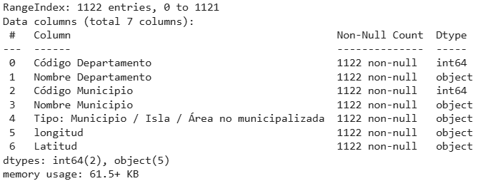
Recolección y Exploración de Datos
Dataset Regresión Logística: 5.341 registros × 36 columnas.
30 features de entrada (incl. promedios por área).
Dataset Regresión Logística: 5.341 registros × 36 columnas.
30 features de entrada (incl. promedios por área).
Target: promovido_bin. Distribución: 74% aprobados / 26% reprobados.

Slide 8

Preparación o Limpieza de Datos
Agregación por estudiante-año: 331.787 registros → 5.341 registros estudiante-año.
Imputación de promedios por área nulos con promedio_nota del estudiante.
Exclusión de áreas con cobertura < 30% de estudiantes.
División 80/20 con partición estratificada para preservar proporción aprobados/reprobados.
Escalado StandardScaler aplicado a Regresión Lineal y Logística (NO al Árbol de Decisión).
Balanceo class_weight='balanced' en modelos de clasificación.
Dataset final: 3 archivos CSV + 1 Excel con 3 hojas. 0 nulos. 0 infinitos.

Slide 9
Visualización exploratoria de datos
Dashboard Streamlit — Pestaña EDA Interactiva:
Aplicación Streamlit: https://share.streamlit.io/ (pendiente de despliegue)

Slide 10

Sobre el rendimiento del sistema SATA:
• Exactitud > 96.5% en ambos modelos de clasificación (Logística y Árbol de Decisión).
• Regresión Lineal: R² = 0.9996, MAE = 0.011 — predicción casi perfecta del promedio.
• ROC-AUC: 0.989 (Logística) y 0.979 (Árbol) — alta discriminación entre clases.
Sobre las variables predictoras:
• materias_perdidas, promedio_nota y nota_minima son los factores más determinantes.
• El modelo captura correctamente los criterios del SIEE colombiano.
• COVID-19: aumento de inversión en salud, pero con distribución inequitativa.
Conclusiones

Slide 11
Conclusiones
Sobre la detección de riesgo:
• Recall = 97.60%: el sistema detecta al 97.6% de los estudiantes que efectivamente reprobarán.
• Precision = 98.22%: mínimos falsos positivos, preservando la credibilidad del sistema.
• El Árbol de Decisión genera reglas interpretables directamente por los docentes.
Sobre el ciclo de vida del proyecto:
• El proyecto cubre las 7 fases CRISP-ML: Negocio → ETL → EDA → Modelado → Evaluación → Despliegue → Monitoreo.
• Arquitectura reproducible y escalable a otras instituciones educativas colombianas.

Slide 12

Recomendaciones
Implementar re-entrenamiento anual del modelo con los datos de cada nuevo año lectivo.
Enriquecer el modelo con variables socioeconómicas del estudiante (estrato, acceso a internet, tipo de familia).
Explorar modelos más avanzados: Random Forest, XGBoost y Redes Neuronales para capturar patrones complejos.
Establecer un protocolo institucional de uso: quién accede a las predicciones, cómo se comunican las alertas y cómo se mide el impacto de las intervenciones.
Documentar todas las etapas del proceso para garantizar transparencia, trazabilidad y replicabilidad en otras instituciones.

Slide 13
Enlace al Notebook en Google Colab:
Enlace al Notebook en Google Colab:

Slide 14

Muchas gracias

